Slide 1
HSEA – Assignment1
Pre by Dan-Xuan Liu
2021/09/17

Slide 2
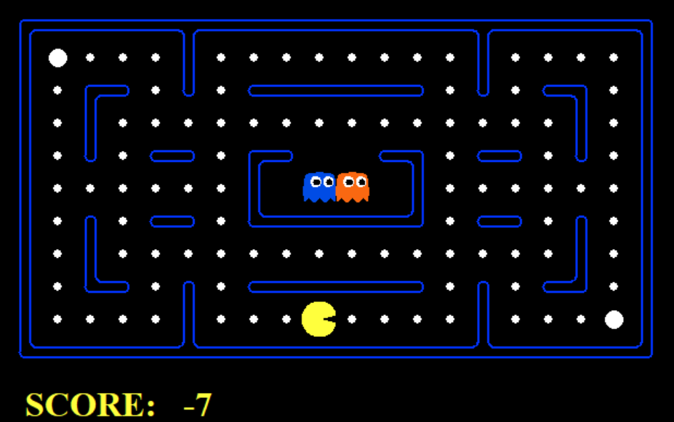
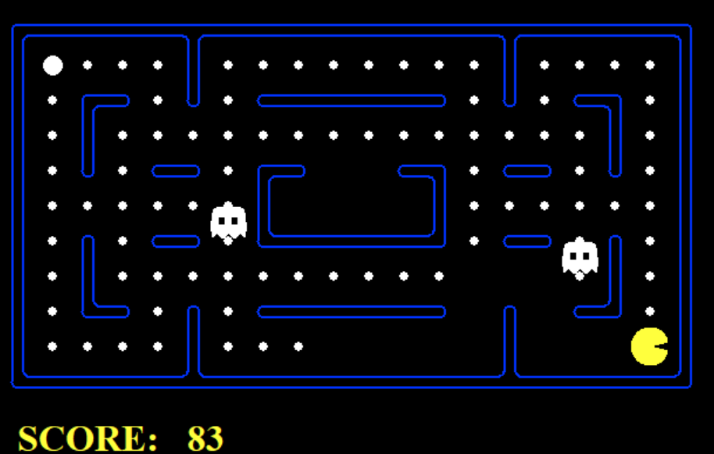
Pacman
游戏规则：
黄色吃豆人是玩家控制的agent，可上下左右在迷宫中行走。
如图1所示，吃豆人吃掉小豆子和大豆子都可获得加分。吃豆人的目标是吃掉豆子获得分数，幽灵的目标是吃掉吃豆人。注意，随着时间消耗，你的得分也会减少。另外，当吃豆人吃掉大豆子后随即会处于加强状态一段时间，此刻吃豆人可以反杀幽灵获得额外分数，界面如图2所示。游戏会在“吃豆人吃掉所有的豆子”或“吃豆人被幽灵吃掉”或“严重超时”的情况下终止。你需要在游戏规则下最大化agent的得分。
图1
图2

Slide 3
code
如何熟悉代码框架？
1.直观上：下载代码后，在正确的目录下，你可以通过在命令行输入“python pacman.py”试玩游戏。通过箭头控制吃豆人的移动，快速熟悉游戏要求。
2.查看关键代码
你需要编辑的文件: search.py、searchAgents.py（在后续作业要求处再介绍）
你需要了解的文件: pacman.py、game.py、util.py（代码中也有更具体的注释）
其他支撑文件

Slide 4
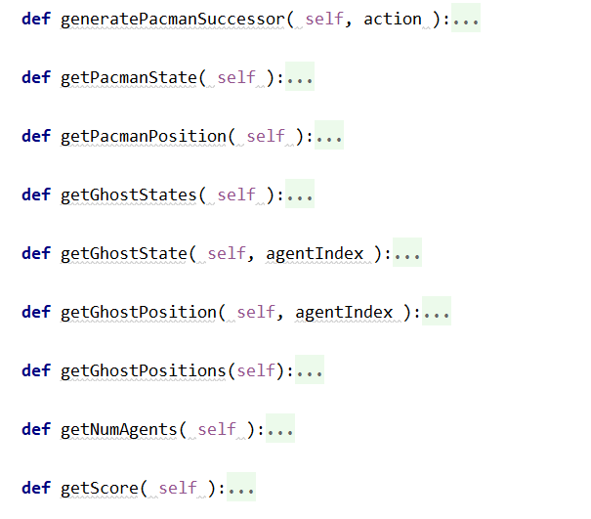
code
简单举例：你可以在pacman.py的GameState类中获取有关游戏状态的信息,这有助于你代码的编写：
产生后继节点
获取吃豆人状态
获取吃豆人位置
获取得分

Slide 5
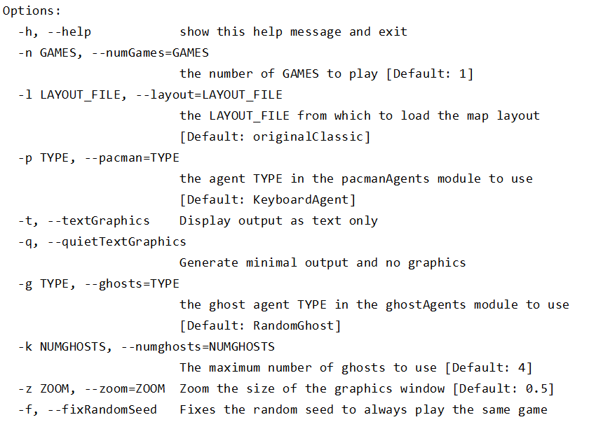
code
简单举例：
你也可以在pacman.py的runGames、readCommand等函数了解游戏调用的参数，例如游戏布局--layout/-l、界面大--zoom -z、 代理的类型 --pacman -p等信息。
你也可以直接输入“python pacman.py -h”获取帮助。
游戏次数
游戏地图
游戏Agent
界面大小

Slide 6
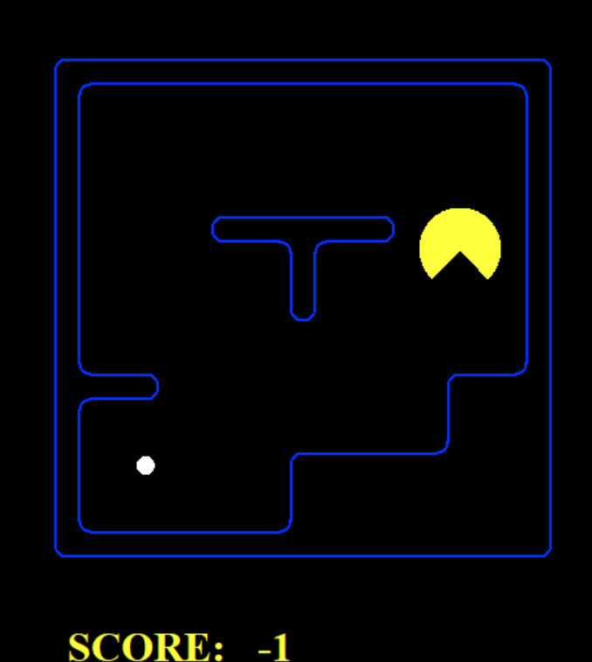
code
如何熟悉代码框架？
1.直观上：下载代码后，在正确的目录下，你可以通过在命令行输入“python pacman.py”试玩游戏。通过箭头控制吃豆人的移动，快速熟悉游戏要求。
2.查看关键代码
你需要编辑的文件: search.py、searchAgents.py（在后续作业要求处再介绍）
你需要了解的文件: pacman.py、game.py、util.py
其他支撑文件
3.通过简单例子了解
运行“python pacman.py -l eg -p SearchAgent -a fn=tinyMazeSearch”指令，代码会生
成layouts/eg.lay中的布局地图，并采用SearchAgent中的tinyMazeSearch算法进行游戏。
你可以通过这个简单例子了解代码之间的联系。
（注：这只是个让吃豆人进行移动的简单例子）

Slide 7
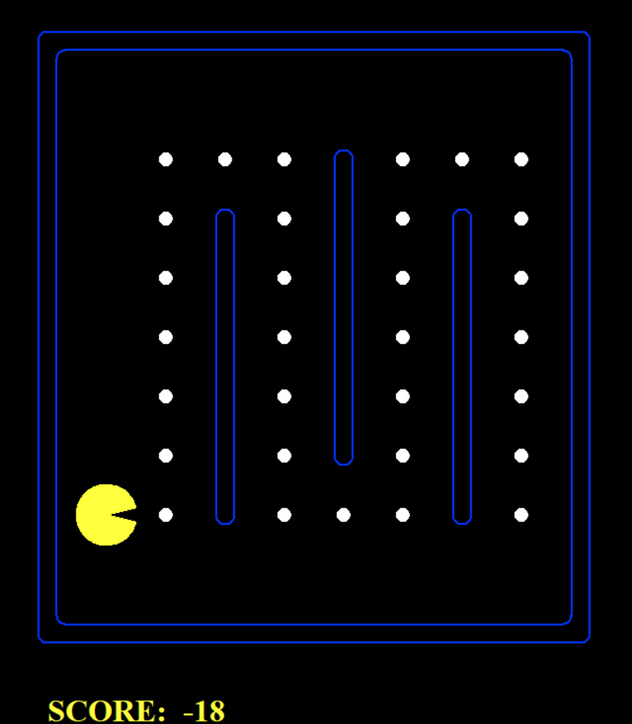
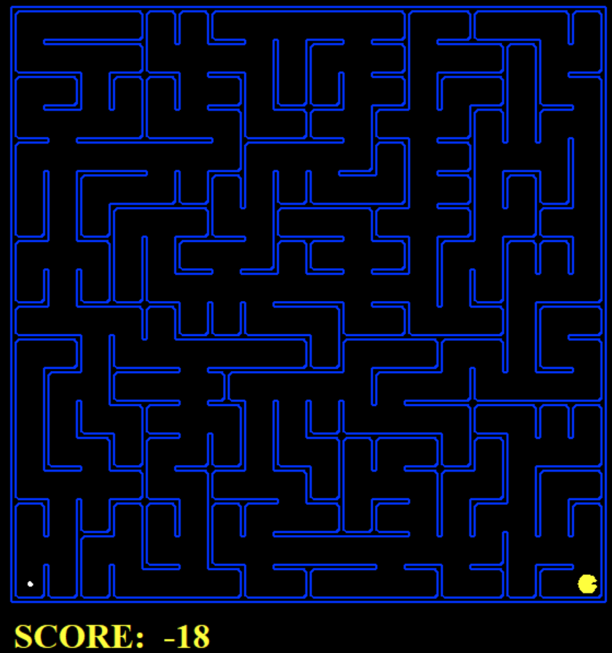
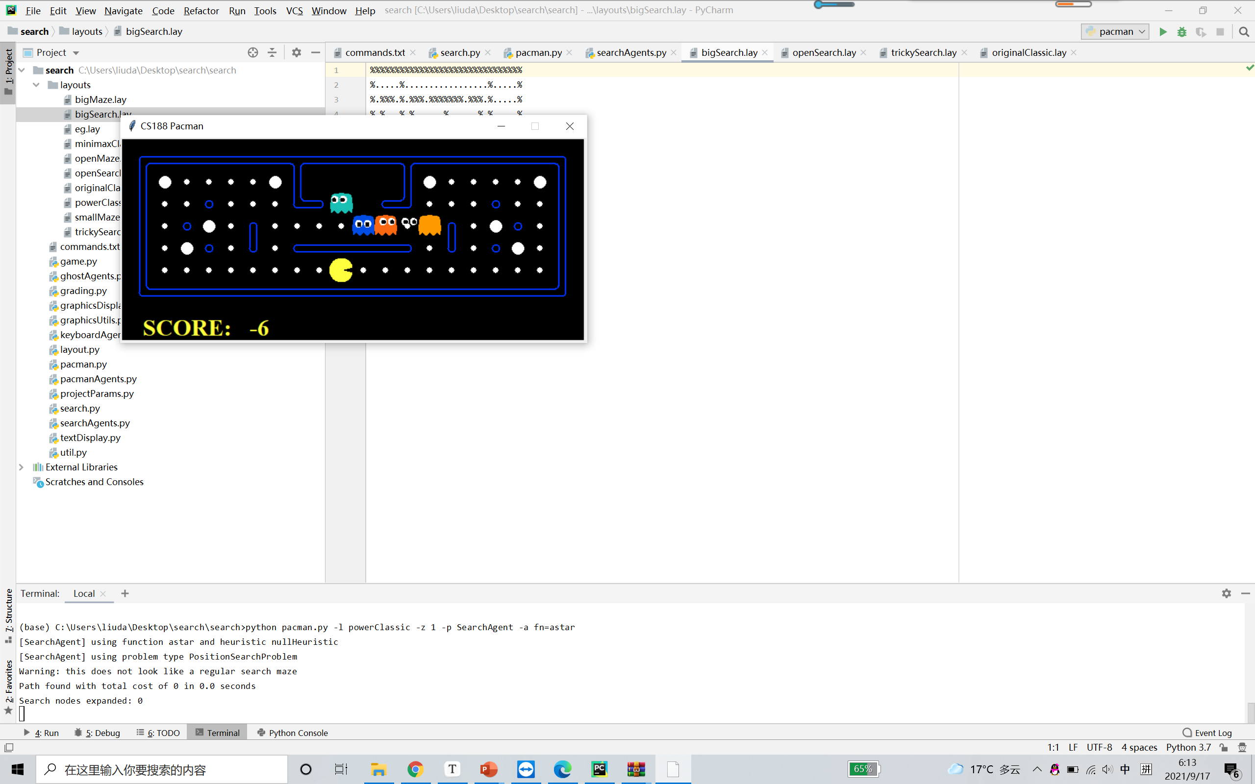
作业内容
Layouts文件夹中包含若干不同类型的地图：

Slide 8
作业内容
任务一(30)：在search.py中的空函数aStarSearch中实现A* 的图搜索代码和启发式函数代码。
aStarSearch输入中有一个参数为启发式函数，其默认值为 search.py 中的 nullHeuristic函数，这只是一个简单的启发式函数例子，你需要自行选择并编写效果更好的启发式函数，补充在myHeuristic中，并在报告中对两种启发式函数的效果进行分析。
我们将在bigMaze、openMaze、smallMaze三个布局上运行
“python pacman.py -l bigMaze -p SearchAgent -a fn=astar,heuristic=myHeuristic”
“python pacman.py -l openMaze -p SearchAgent -a fn=astar,heuristic=myHeuristic”
“python pacman.py -l smallMaze -p SearchAgent -a fn=astar,heuristic=myHeuristic”
获取算法的结果。

Slide 9
作业内容
任务二(30)：基于任务一，当编写好aStarSearch函数后，现在我们将解决一个困难的搜索问题：在尽可能少的步骤中吃掉所有的豆子。 为此，我们引入一个新的搜索问题定义来形式化食物清理问题，即，searchAgents.py 中的FoodSearchProblem。 一个解决方案被定义为一条收集 Pacman 世界中所有食物的路径。你需要完成 searchAgents.py 中foodHeuristic函数的编写，来帮助吃豆人进行游戏。
我们期待你实现满足admissible和consistent的启发式函数，请在实验报告中对此进行阐述。如果你的启发式函数不满足此性质，我们同样也希望看到你对失败尝试的总结。
我们将在Search1、 Search2 、 Search3三个布局上运行
“python pacman.py -l Search1 -p AStarFoodSearchAgent”
“python pacman.py -l Search2 -p AStarFoodSearchAgent”
“python pacman.py -l Search3 -p AStarFoodSearchAgent”
获取算法的结果。
我们也会通过你的启发式算法拓展的节点数目相比h=0情况的
减少量进行打分。

Slide 10
作业内容
任务三(5)：任务二中的解决方案解决方案只取决于墙壁、普通食物（小豆子）和吃豆人的位置,没有考虑任何幽灵和能量食物（大豆子)的作用。任务三中，我们将在minimaxClassic、originalClassic、powerClassic三个有幽灵的布局上试运行任务二中的A*搜索算法。
“python pacman.py -l minimaxClassic -p AStarFoodSearchAgent –n 5”
“python pacman.py -l originalClassic -p AStarFoodSearchAgent –n 5”
“python pacman.py -l powerClassic -p AStarFoodSearchAgent –n 5”
获取你的算法在5次游戏下的平均值。（附加任务，算法在此布局上的效果不会要求很严格）

Slide 11
评分标准
作业的评分主要参考任务的完成情况（60%）以及报告的书写（40%）。
实验报告应包括但不限于：任务叙述+解决方法+实验效果+必要分析。以及复现实验效果的操作说明。
特别提醒：一份逻辑清晰的实验报告和实验效果同等重要。
如果你的算法能取得好的效果，实验报告却潦草，最终也会影响你的分数。如果你无法实现效果好的算法，一份展现你努力尝试过程的报告也会弥补一些分数。

Slide 12
作业提交
你需要提交一份压缩文件，以“学号_姓名”的方式命名，如“MG21370001_张三.zip”。文件中需要包含完整的项目代码和实验报告，在作业截止日期前发送到liudx@lamda.nju.edu.cn，邮件标题命名和压缩文件一致。
延期提交的折扣为-5/天，即每延迟一天，本次作业得分减5。你的作业流程可简单分为：熟悉代码、编程、修改、书写实验报告，请合理分配时间。
作业的说明和代码会发布在课程群/课程主页。
注：若发现结果造假和作业出现雷同的情况，会根据相关规定给予惩罚，详情请参考课程主页中“学术诚信”的相关内容。请同学们务必独立完成作业！

Slide 13
